Slide 1

Услуга
Инвестиционные проекты
Санкт-Петербург
2014 год
Докладчик: Кузьмина Ксения редактор ИА “INFOLine”

Slide 2
INFOLine - это
успешная работа на информационном рынке с 1999 года;
более 1500 компаний России и мира доверили нам свою постоянную информационную поддержку;
собственный архив материалов, который содержит более 2 500 000 уникальных материалов и постоянно растет;
многолетний опыт отслеживания и анализа информации, что позволило нам разработать уникальные технические решения и накопить опыт обработки информации;
уникальное программное обеспечение и техническая база для работы с любыми информационными потоками;
высокопрофессиональный коллектив;
регулярный мониторинг по более чем 80 отраслям реального сектора экономики.

Slide 3


Информационный поток
По данным Яндекс.Новостей, каждый будний день СМИ
публикуют в интернете не менее 50 тысяч новостей на русском языке,
каждый выходной — не менее 15 тысяч.
40% новостей являются дословными перепечатками с других ресурсов

Slide 4






Информационные потребности
Решение важных задач в экономике, политике и во многих других сферах всегда требует серьезной информационной поддержки.
Государственные органы
Информационные потребности
Нормативные акты
СМИ
Информация о Вашей компании
Поставщики
Клиенты
Своевременно получения информации влияет на оперативность и качество принятия решений.

Slide 5
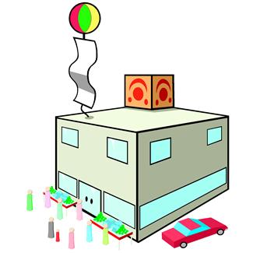




Инвестиционные проекты
ИА INFOLine предлагает услугу,
которая представляет собой описание проектов возведения новых и реконструкции существующих объектов в различных отраслях строительства:
Инвестиционные проекты
в топливно-энергетическом комплексе
в гражданском строительстве
в промышленном строительстве
в инженерной инфраструктуре
в транспортной инфраструктуре
Notes:
Спасибо за внимание!!!

Slide 6

























Потенциальные клиенты
Производители и поставщики строительных и отделочных товаров
Производители и поставщики оборудования
Строительные и проектные компании
Инвестиционные компании
Лизинговые компании

Slide 7
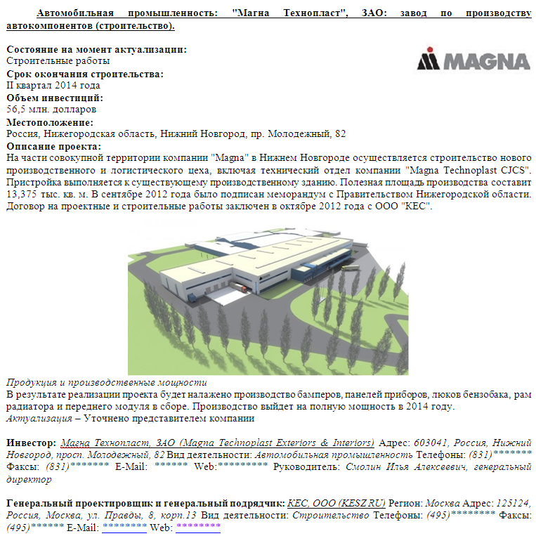
Описание проектов
Структурированное описание проекта включает:
текущую стадию
планируемый срок окончания строительства
объем инвестиций (в случае отсутствия данных дается оценка экспертов ИА INFOLine)
местоположение
описание проекта
изображение, характеризующее параметры проекта
контактную информацию по участникам проекта (инвестор, заказчик, девелопер, проектировщик, генподрядчик, поставщик оборудования и т.д.)

Slide 8









Промышленное строительство
Металлургия
(100 проектов в год)
Нефте- и газопереработка
(80 проектов в год)
Машиностроение и приборостроение
(100 проектов в год)
Пищевая промышленность (100 проектов в год)
Агропром
(300 проектов в год)
Производство строительных и отделочных материалов
(150 проектов в год)
Деревообрабаты-вающая и целлю-лозно-бумажная промышленность (100 проектов в год)
Химическая промышлен-ность
(120 проектов в год)
Фармацевтическая промышленность (100 проектов в год)
Автомобильная промышленность (50 проектов в год)
и другие отрасли
Notes:
Спасибо за внимание!!!

Slide 9







Гражданское строительство
Торговые центры (180 проектов в год)
Гостиницы
(150 проектов в год)
Бизнес-центры
(50 проектов в год)
Административные здания
(80 проектов в год)
Спортивные комплексы
(200 проектов в год)
Медицинские учреждения
(100 проектов в год)
Образовательные учреждения
(150 проектов в год)
Жилые комплексы (300 проектов в год)
и другие отрасли
Notes:
Спасибо за внимание!!!

Slide 10







Транспортная инфраструктура
Дорожные работы (300 проектов в год)
Мосты, тоннели, развязки
(300 проектов в год)
Железнодорожные объекты
(200 проектов в год)
Порты и гидросооружения (100 проектов в год)
Авиаобъекты (50 проектов в год)
Логистические комплексы
(80 проектов в год)
Трубопроводы
(150 проектов в год)
Комплексное освоение территорий
(20 проектов в год)
и другие отрасли
Notes:
Спасибо за внимание!!!

Slide 11






Инженерная инфраструктура
Котельные
(150 проектов в год)
Очистные сооружения
(150 проектов в год)
Водопроводы
(200 проектов в год)
Объекты канализационных систем
(250 проектов в год)
Объекты систем газоснабжения
(200 проектов в год)
Системы мелиорации
(100 проектов в год)
и другие объекты
Notes:
Спасибо за внимание!!!

Slide 12






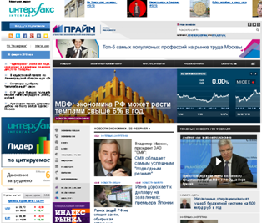

Источники мониторинга
Информация от участников строительства
Газеты и журналы
Отраслевые ресурсы
Органы власти
Информационные агентства
Тендерная документация
Корпоративные ресурсы
Интернет-порталы

Slide 13




Форматы предоставления
Удобен для обработки
Удобен для работы на планшетах и коммуникаторах
Позволяет накапливать собственный архив

Slide 14


Спасибо за внимание
Спасибо за внимание!!!
Тема доклада:
Услуга Инвестиционные проекты
Докладчик: Кузьмина Ксения, редактор ИА “INFOLine”
Дополнительную информацию Вы можете получить на сайте www.infoline.spb.ru и www.advis.ru
или по телефонам (495) 772-7640, (812) 322-6848
или по почте: mail@infoline.spb.ru.
Notes:
Спасибо за внимание!!!

